Slide 1



UBND QUẬN LONG BIÊN
TRƯỜNG MẦM NON TRÀNG AN
LĨNH VỰC PHÁT TRIỂN NHẬN THỨC
Đề tài : Ôn nhận biết, phân biệt hình tròn, vuông, tam giác, chữ nhật
Đối tượng : Trẻ MGN 4 – 5 tuổi.
Giáo viên : Kiều Thu Thủy
Phạm Thanh Huyền
Năm học 2024- 2025

Slide 2

1. Ổn định tổ chức:
Hoạt động 1
Ôn sắp xếp theo quy tắc 2 đối tượng

Slide 3
1. Ổn định tổ chức:
Hoạt động 1
Ôn sắp xếp theo quy tắc 2 đối tượng

Slide 4
2. Phương pháp:
Hoạt động 1
Ôn sắp xếp theo quy tắc 2 đối tượng

Slide 5


Slide 6

Trò chơi 1: “Thử tài đoán hình”

Slide 7
Trò chơi 2:
“Nhanh mắt, nhanh tay”

Slide 8
Trò chơi 3: “Kết bạn tạo hình"

Slide 9
Trò chơi 3: “Kết bạn tạo hình"

Slide 10
Trò chơi 3: “Kết bạn tạo hình"

Slide 11
Trò chơi 3: “Kết bạn tạo hình"

Slide 12
Trò chơi 4: “Chung sức”

Slide 13
Trò chơi 4: “Chung sức”

Slide 14


Xin chào các cô và hẹn gặp lại

Slide 15
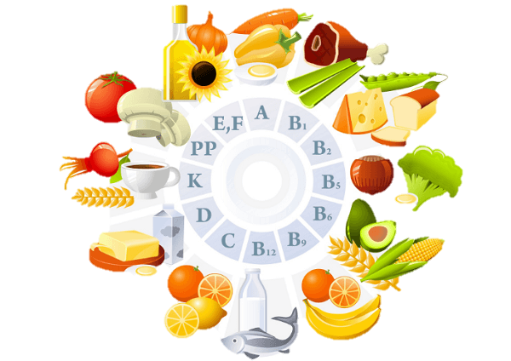
UBND QUẬN LONG BIÊN
TRƯỜNG MẦM NON TRÀNG AN
DỰ THI
QUY CHẾ CHĂM SÓC NUÔI DƯỠNG
LỚP MGN B3
Năm học: 2024 - 2025

Slide 16

Chúc các bé ăn ngon miệng

